Slide 1
UZAKTAN EĞİTİMDE NELERE DİKKAT ETMEM GEREKİYOR
Psikolojik Danışman ve Rehber Öğretmen
Ferrah NİGAR

Slide 2
MUTLU UYANMAK
Güne mutlu başlamak için;
8 Saat uyumalıyım.
Uyandığımda elimi ve yüzümü yıkamalıyım.
Notes:
NOT: Bu slayttaki resimleri değiştirmek için, resmi seçin ve silin. Sonra, kendi resminizi eklemek için yer tutucudaki Resim Ekle simgesine tıklayın.

Slide 3
KAHVALTI YAPMAK
Kahvaltıyı hazırlamaya yardım etmeliyim.
Lezzetli bir kahvaltı yapmalıyım.
Notes:
NOT: Bu slayttaki resimleri değiştirmek için, resmi seçin ve silin. Sonra, kendi resminizi eklemek için yer tutucudaki Resim Ekle simgesine tıklayın.

Slide 4
DERSE HAZIRLANMAK
- Ders başlamadan önce bana derste ihtiyaç olacak materyalleri hazırlamalıyım.
Ders dinleyeceğim odayı toplamalıyım.
Öğretmenimi hazır şekilde beklemeliyim.

Slide 5
DERSE GİRİŞ
Dersime tam saatinde katılmalıyım.
Kendi kullanıcı bilgilerim ile derse giriş yapmalıyım.
Derse giriş yaparken internetimi, kameramı ve mikrofonumu kontrol etmeliyim.
Kameranın tam karşısında oturmalıyım.
Notes:
NOT: Bu slayttaki resimleri değiştirmek için, resmi seçin ve silin. Sonra, kendi resminizi eklemek için yer tutucudaki Resim Ekle simgesine tıklayın.

Slide 6
DERS SIRASINDA
Öğretmenim açmamı söylemediği sürece mikrofonum kapalı olmalı.
Kameram her zaman açık olmalı.
Diğer arkadaşlarım ile sohbet kısmında muhabbet etmemeliyim.
Öğretmenimin bizi daha iyi duyabilmesi için hepimiz aynı anda konuşmamalıyız.
Notes:
NOT: Bu slayttaki resimleri değiştirmek için, resmi seçin ve silin. Sonra, kendi resminizi eklemek için yer tutucudaki Resim Ekle simgesine tıklayın.

Slide 7
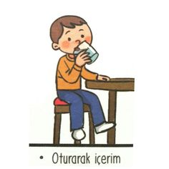
- Ders sırasında ihtiyacım olursa sadece su içmeliyim. Başka bir şey tüketmemeliyim.
- Söylemek istediğim bir şey olduğunda öğretmenimden izin almalıyım.

Slide 8
DERS BİTİMİNDE
Vakit kaybetmeden öğretmenimin verdiği görevleri yerine getirmeliyim.
Ders materyallerimi yerlerine koymalıyım.
Notes:
NOT: Bu slayttaki resimleri değiştirmek için, resmi seçin ve silin. Sonra, kendi resminizi eklemek için yer tutucudaki Resim Ekle simgesine tıklayın.

Slide 9
VE TABİKİİ ☺
Tüm bunlar bittikten sonra bolca oyun oynamalıyım.
Ders dışında tablet, telefon ve bilgisayarı çok az kullanmalıyım.

Slide 10
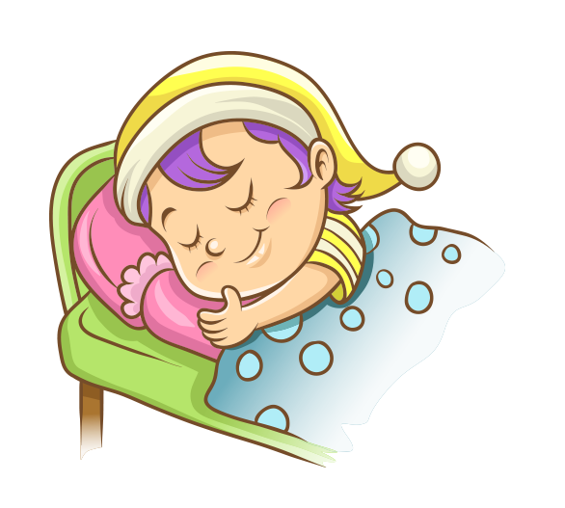
GÜN SONUNDA
Uyumadan önce bugünün nasıl geçtiğini düşünerek aklıma takılan konuları not defterime yazmalıyım.
İstersem bu konuları rehber öğretmenimle paylaşabilirim.
Bir sonraki gün mutlu uyanmak için akşam erken uyumalıyım.
Notes:
NOT: Bu slayttaki resimleri değiştirmek için, resmi seçin ve silin. Sonra, kendi resminizi eklemek için yer tutucudaki Resim Ekle simgesine tıklayın.

